Slide 1
Biobased Bouwen
Presentatie Bouwsociëteit Meierijstad
Bas Keijzer – Gemeente Meierijstad

Slide 2
agenda
Wat is biobased bouwen?
Waarom biobased bouwen?
Nationale Aanpak Biobased Bouwen
Vezelketens van Land tot Pand
Wat is de visie van 'de overheid' en andere stakeholders
What's in it for me?

Slide 3
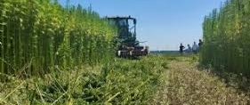
Wat is biobased bouwen?
Biobased bouwen is een duurzame bouwmethode waarbij gebruik wordt gemaakt van natuurlijke én hernieuwbare materialen
Materialen: biotische materialen
Hernieuwbaar: binnen relatief korte tijd (meestal 100 jaar) opnieuw groeien
Milieu-impact: lagere CO2-uitstoot tov fossiel
Gezondheid: draagt bij aan betere luchtkwaliteit binnenshuis
Technieken: bevat ook technieken zoals skeletbouw en biomimicry, waarbij natuurlijke structuren en processen worden nagebootst
Biobased bouwen biedt dus een milieuvriendelijke en gezonde manier van bouwen, met materialen die bijdragen aan een duurzamere toekomst.
Notes:
Biobased bouwen is een duurzame bouwmethode waarbij gebruik wordt gemaakt van natuurlijke en hernieuwbare materialen.
Materialen: Biobased bouwen maakt gebruik van materialen die afkomstig zijn van planten, dieren of micro-organismen. Voorbeelden zijn hout, hennep, stro, vlas, bamboe, schapenwol en mycelium (schimmeldraden van paddenstoelen).
Hernieuwbaarheid: De gebruikte materialen kunnen binnen een relatief korte tijd (meestal binnen 100 jaar) opnieuw groeien en geoogst worden, wat bijdraagt aan een circulaire economie.
Milieu-impact: Biobased materialen hebben vaak een lagere CO2-uitstoot in vergelijking met traditionele bouwmaterialen zoals beton en staal. Bovendien kunnen sommige materialen, zoals hout, CO2 opslaan tijdens hun groei.
Gezondheid:Biobased materialen bevatten meestal geen schadelijke chemicaliën of vluchtige organische stoffen (VOS), wat kan bijdragen aan een betere luchtkwaliteit binnenshuis1.
Technieken: Naast het gebruik van natuurlijke materialen, omvat biobased bouwen ook technieken zoals skeletbouw en biomimicry, waarbij natuurlijke structuren en processen worden nagebootst.

Slide 4
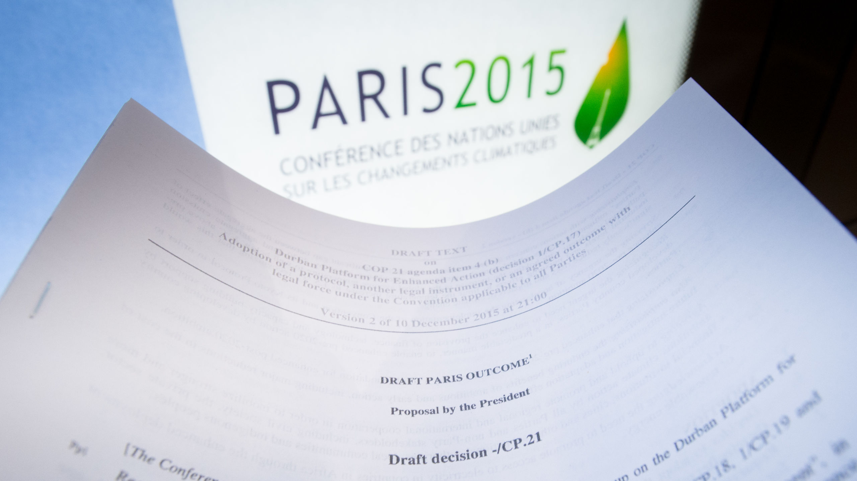
Notes:
Klimaatakkoord Parijs:
Het Klimaatakkoord van Parijs, dat op 12 december 2015 werd gepresenteerd, heeft als doel de opwarming van de aarde te beperken tot ruim onder de 2 graden Celsius ten opzichte van het pre-industriële niveau, met een streven naar maximaal 1,5 graden.
In 2024 was de wereldwijde gemiddelde temperatuur 1,6 graden Celsius hoger dan het pre-industriële gemiddelde, wat het warmste jaar ooit maakte. In Nederland was de gemiddelde temperatuur 11,8°C, gelijk aan het record van 2023. (bron: knmi.nl).
Europese Unie heeft afgesproken om in 2030 minimaal 55% minder CO2 uit te stoten ten opzichte van 1990.

Slide 5
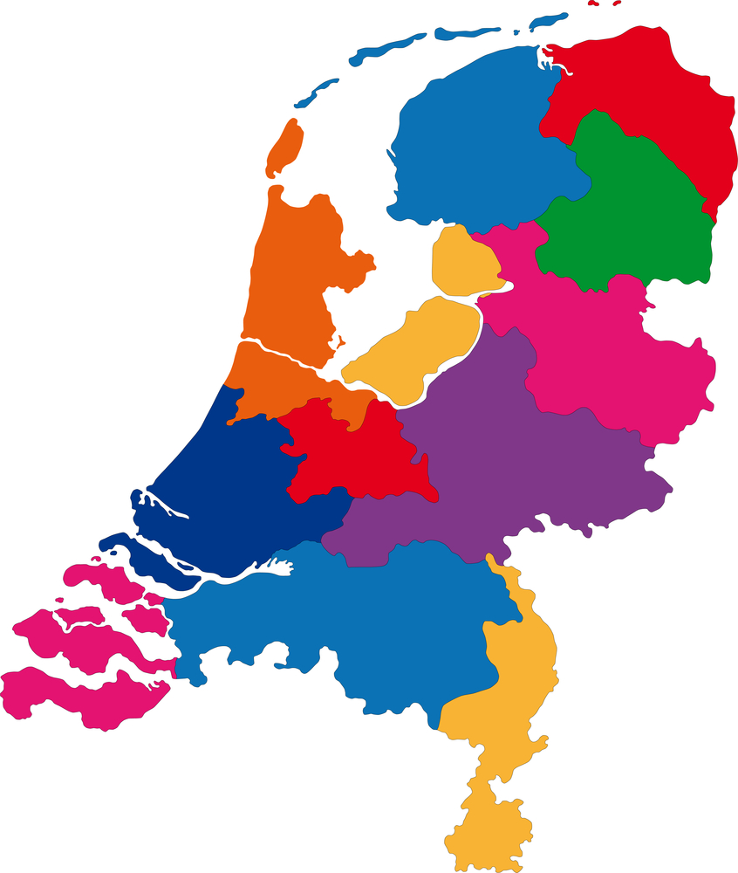
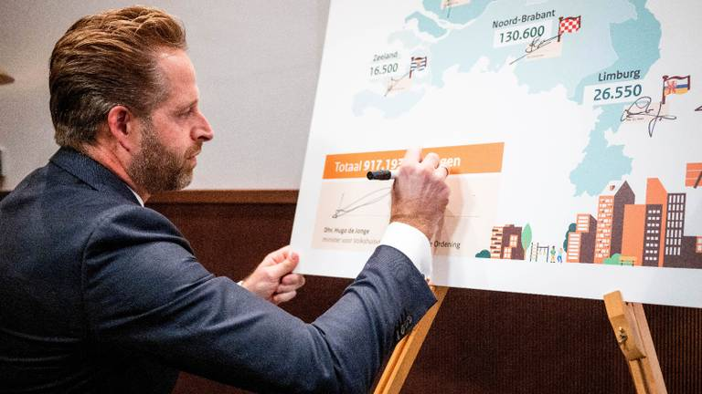
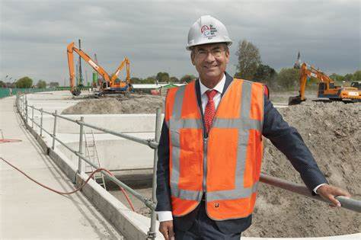
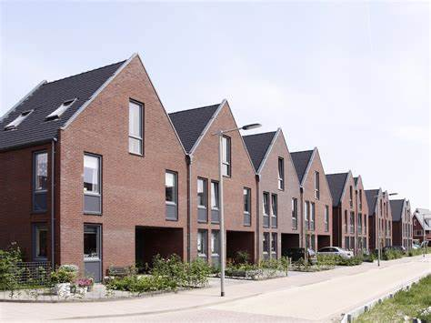
712
Mton
NEDERLAND
78
Mton
HET 1,5-GRAAD BUDGET VOOR NEDERLAND
SECTOR BOUW
900.000 WONINGEN
45 Mton
18
Mton
WONINGBOUW
Notes:
Hiervoor hebben we een totaal 'budget' gekregen van 712 Mton CO2 (megaton = 1 miljoen ton = 1 miljard kilogram) voor heel de BV Nederland.
Hiervan heeft de sector bouw 78 mton en de woningbouw 18 Mton aan budget gekregen.
Klinkt als veel, maar om de 900.000 woningen van Hugo de Jonge te kunnen bouwen op de manier zoals we nu gewend zijn, dus met staal, beton en baksteen hebben we alleen al 45 Megaton nodig.
En daar moeten alle plannen rond de infrastructuur nog bijkomen.
U als bouwondernemer staat er bekend om goed te kunnen rekenen. Het zal voor u dan ook geen verrassing zijn dat dit niet uit kan.
Er moet dan ook iets gebeuren. (volgende slide)

Slide 6
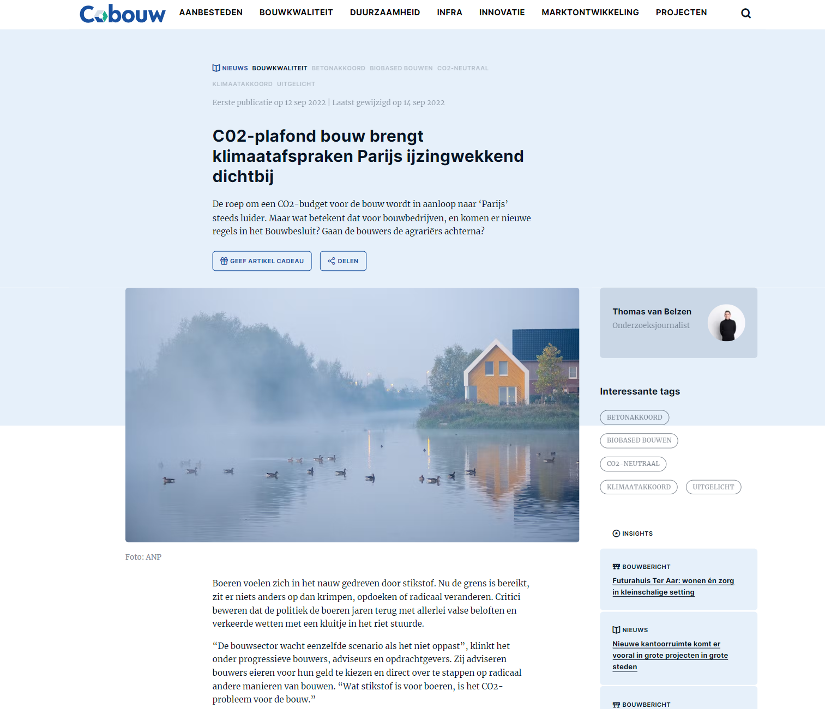
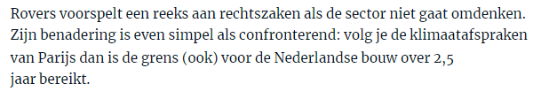
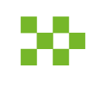
Notes:
Anders krijgen we dit steeds vaker te zien.
Een rechtszaak om CO2 reductie af te dwingen.
Ik hoor en zie u denken; het zal zo'n vaart niet lopen. Maar, dat dachten we misschien ook van de rechtszaken omtrent de stikstof. En, zie waar we nu staan; we zitten middenin een stikstofcrisis.
Niks doen is dus geen optie.
Dit is dus een reëel risico voor de bouwsector en dus voor u.
Maar wat kunnen we doen? Dat is onder andere een andere manier van bouwen. De traditionele manier van bouwen is niet toekomstbestendig omdat het teveel CO2 uitstoot.
Of u er het nou mee eens bent of niet, we zullen daarin mee moeten. Wij als gemeente en u als bouwers.

Slide 7




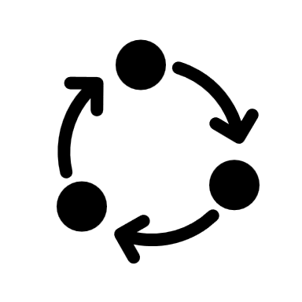


PRODUCT/BOUW
FASE A1-A5
GEBRUIKS
FASE B1-B5
EINDE LEVENSDUUR
FASE C1-C4
HERGEBRUIK
FASE D
Niet
bouwen
RECYCLING
BOUW
RE-USE
BOUW
STORTEN
AFVAL
BOUWEN
Anders
bouwen
TRANSPORT
EMISSIES
PRODUCTIE
DELVEN
TEELT
Recycled bouwen
SOIL STORED CARBON
KOOLSTOF OPSLAG
BIOCHAR
LANDBOUW
RECYCLING
GRONDSTOF
ENERGIE MET BECCS
RE-USE
BOUW
BIO-CHEMIE
Biobased
bouwen
BOUWEN
TRANSPORTEREN
PRODUCEREN
OOGSTEN
JAAR X
Laag impact bouwen
TIJD
bron: J. Kriegh, C. Magwood, C. Srubar (2017) | bewerkt: Gideon Building Transition Tribes
Notes:
Uitleg geven over CO2 voordelen biobased bouwen aan de hand van dit plaatje.

Slide 8
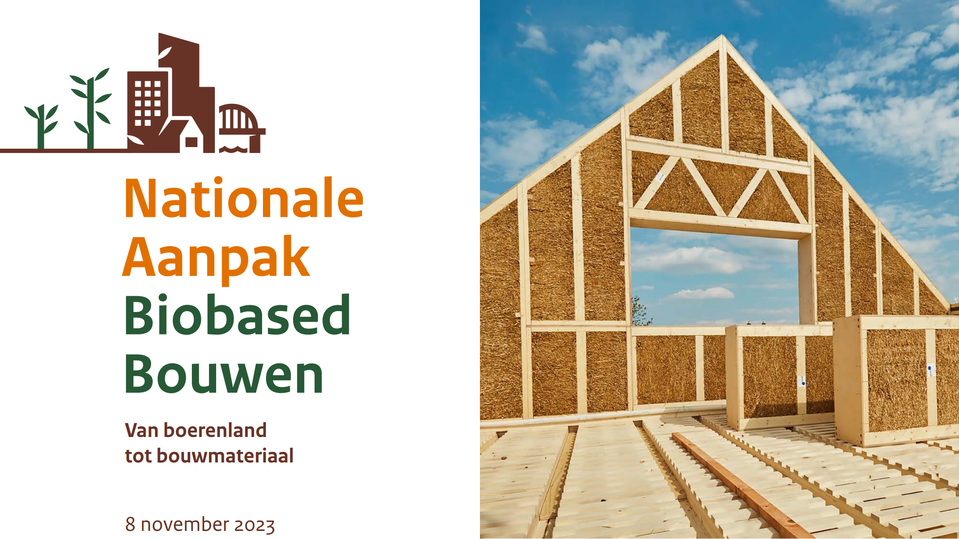
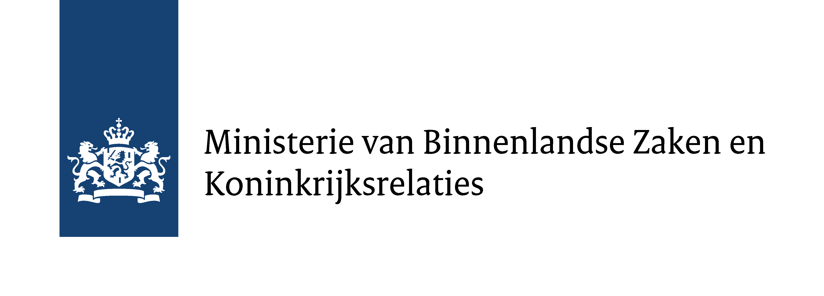
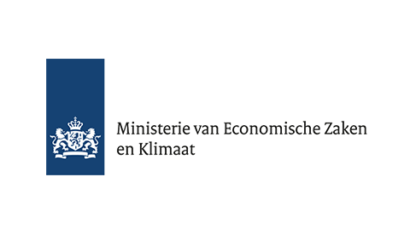
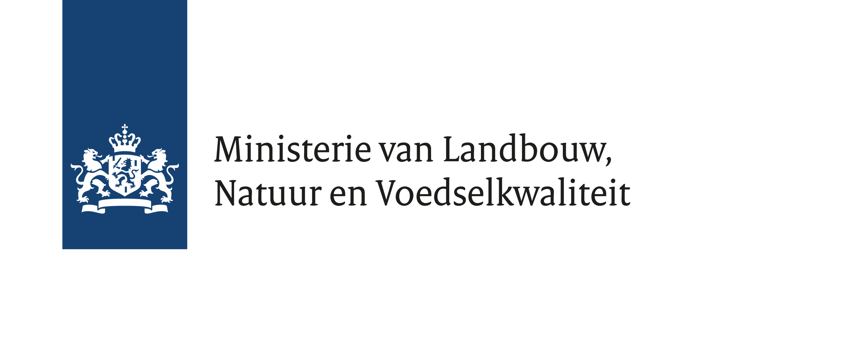
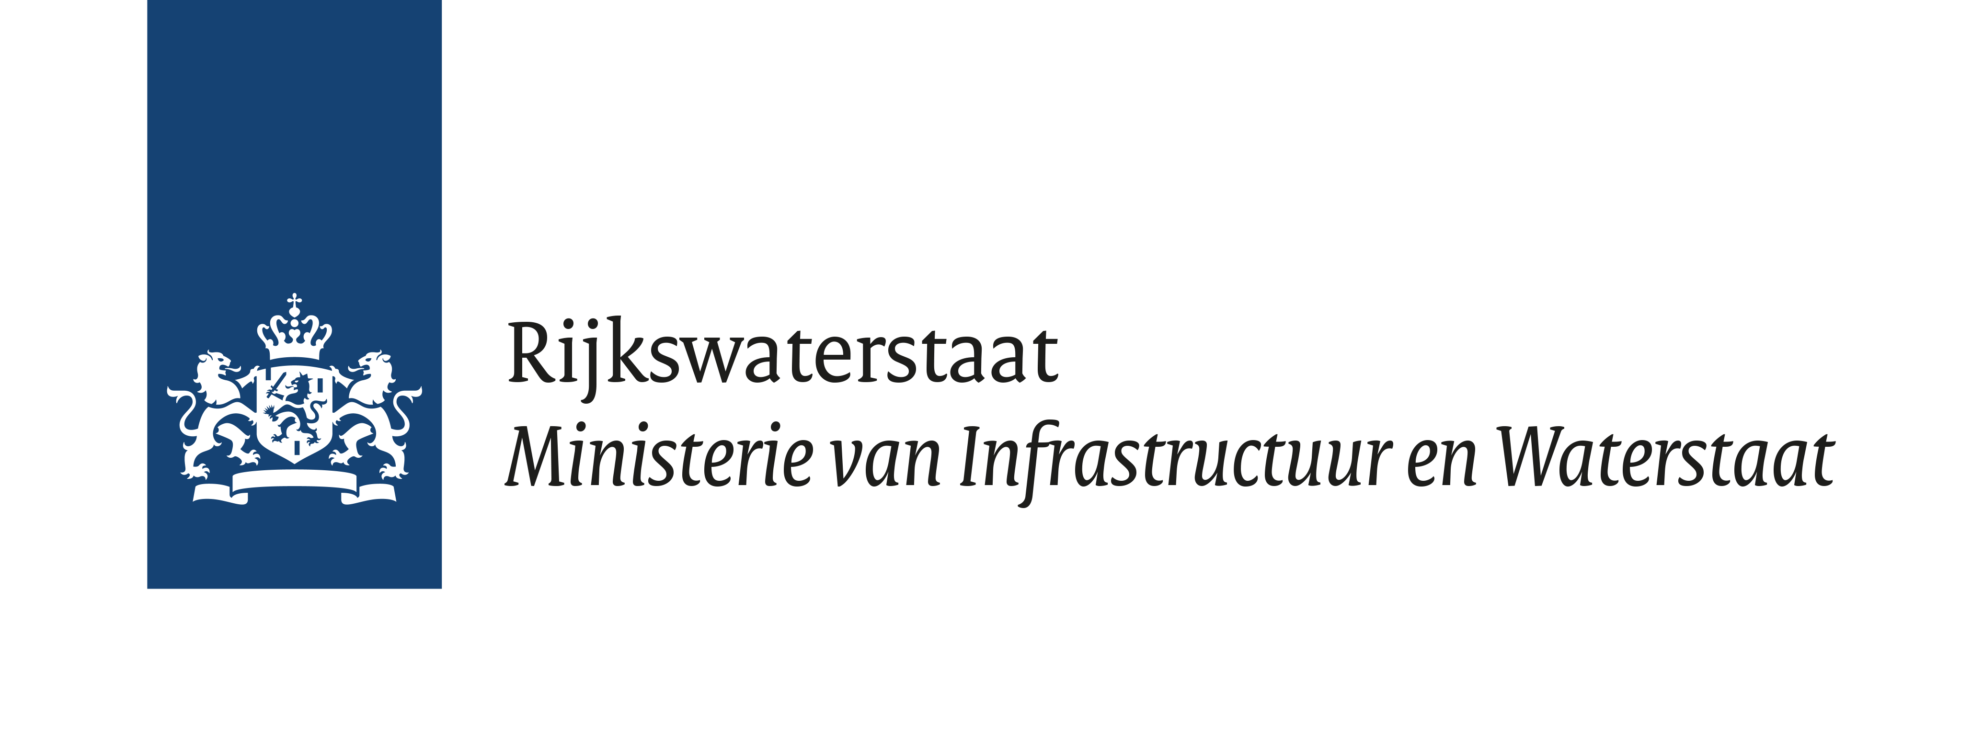

Notes:
Daarom heeft het vorige kabinet de Nationale Aanpak Biobased Bouwen opgezet.
Doel Nationale Aanpak
Het Kabinet Rutte IV heeft middelen vrijgemaakt om zelfstandige ketens op te zetten voor biobased bouwmaterialen: er is € 25 miljoen toegekend om de markt op te zetten van 2023-2025 (fase 1) en € 175 miljoen gereserveerd om de markt uit te breiden van 2025-2030 (fase 2).
400.000 ton vezels in 2030
50.000 ha in 2030
De hoeveelheid biobased isolatiemateriaal die je van 1 hectare landbouwgrond kunt oogsten, hangt af van het type gewas dat je gebruikt. Hier zijn enkele voorbeelden:
Hennep: Van 1 hectare hennep kun je ongeveer 2 tot 3 ton hennepvezels oogsten, wat voldoende is om ongeveer 100 tot 150 kubieke meter isolatiemateriaal te produceren.
Vlas: Van 1 hectare vlas kun je ongeveer 1,5 tot 2 ton vlasvezels oogsten, wat voldoende is voor ongeveer 75 tot 100 kubieke meter isolatiemateriaal.

Slide 9
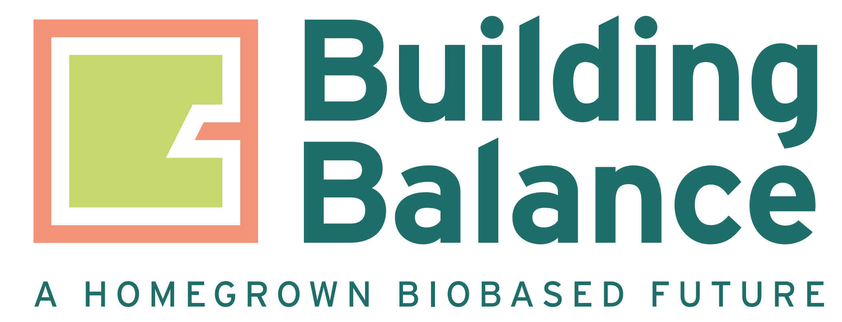
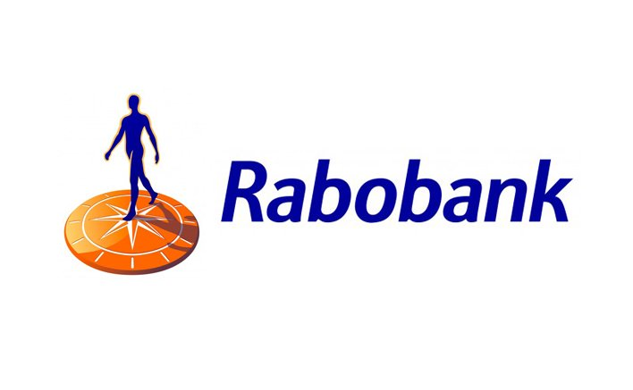
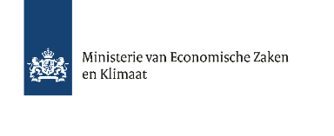
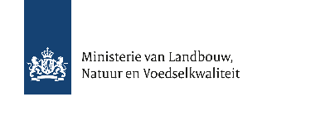
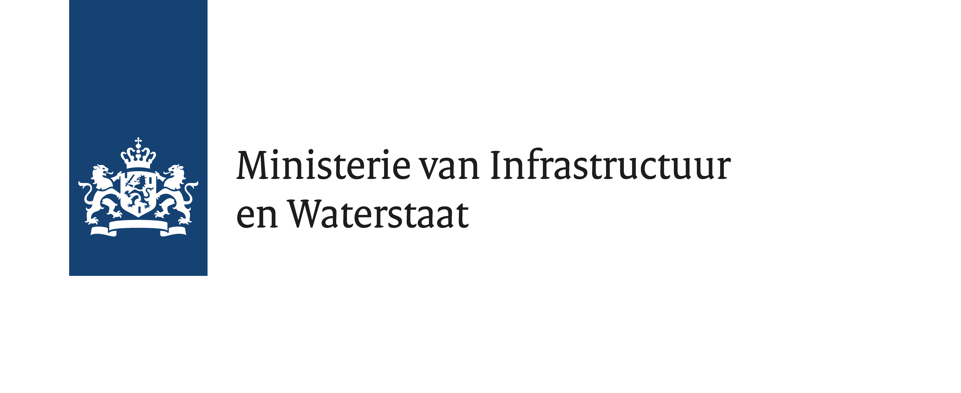

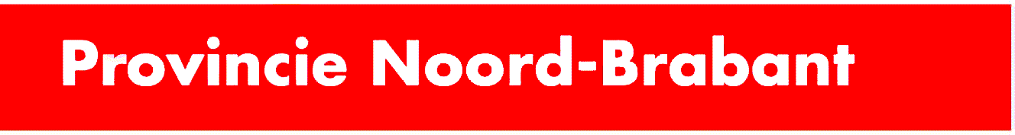
Programmafinanciering voor de Provincie Noord-Brabant:
Notes:
Building Balance is een non-profit organisatie die het gebruik van biogrondstoffen in de gebouwde omgeving versneld opschaalt. Samen met de ministeries van LVVN, VRO, KGG en I&W voeren we de Nationale Aanpak Biobased Bouwen (NABB) uit. In nauwe samenwerking met acht provincies geven ze, aanpalend aan de NABB, uitvoering aan regionale ketenprojecten.
Wat doet Building Balance?
Ze starten, stimuleren en ondersteunen ketens van land tot pand.
Ze creëren vraag naar biobased materiaal in de bouwsector en bij haar opdrachtgevers.
Ze helpen actief de verwerkende industrie met opschalen, certificeren en verbinden hen aan klanten in de bouw en telers van de grondstoffen.
Ze richten zich, daar waar mogelijk en economisch haalbaar, op het toepassen van teelten en reststromen van Nederlandse bodem voor de productie van biobased bouwproducten.
Ze zorgen dat het telen van vezelgewassen op de juiste plek gebeurt, bij de juiste ondernemers en passend binnen de agrarische dynamiek van een gebied.
Daarnaast dragen ze actief bij aan het creëren van de juiste marktcondities waarmee ze de kans op versnelling en opschaling vergroten. Denk daarbij aan het agenderen van remmende regelgeving, het bedenken van stimulerende maatregelen, het organiseren van middelen om ondernemers de overstap naar biobased te laten maken. Wil je in contact komen met de mensen van Building Balance? Laat het me weten en ik zorg dat je in contact komt.

Slide 10
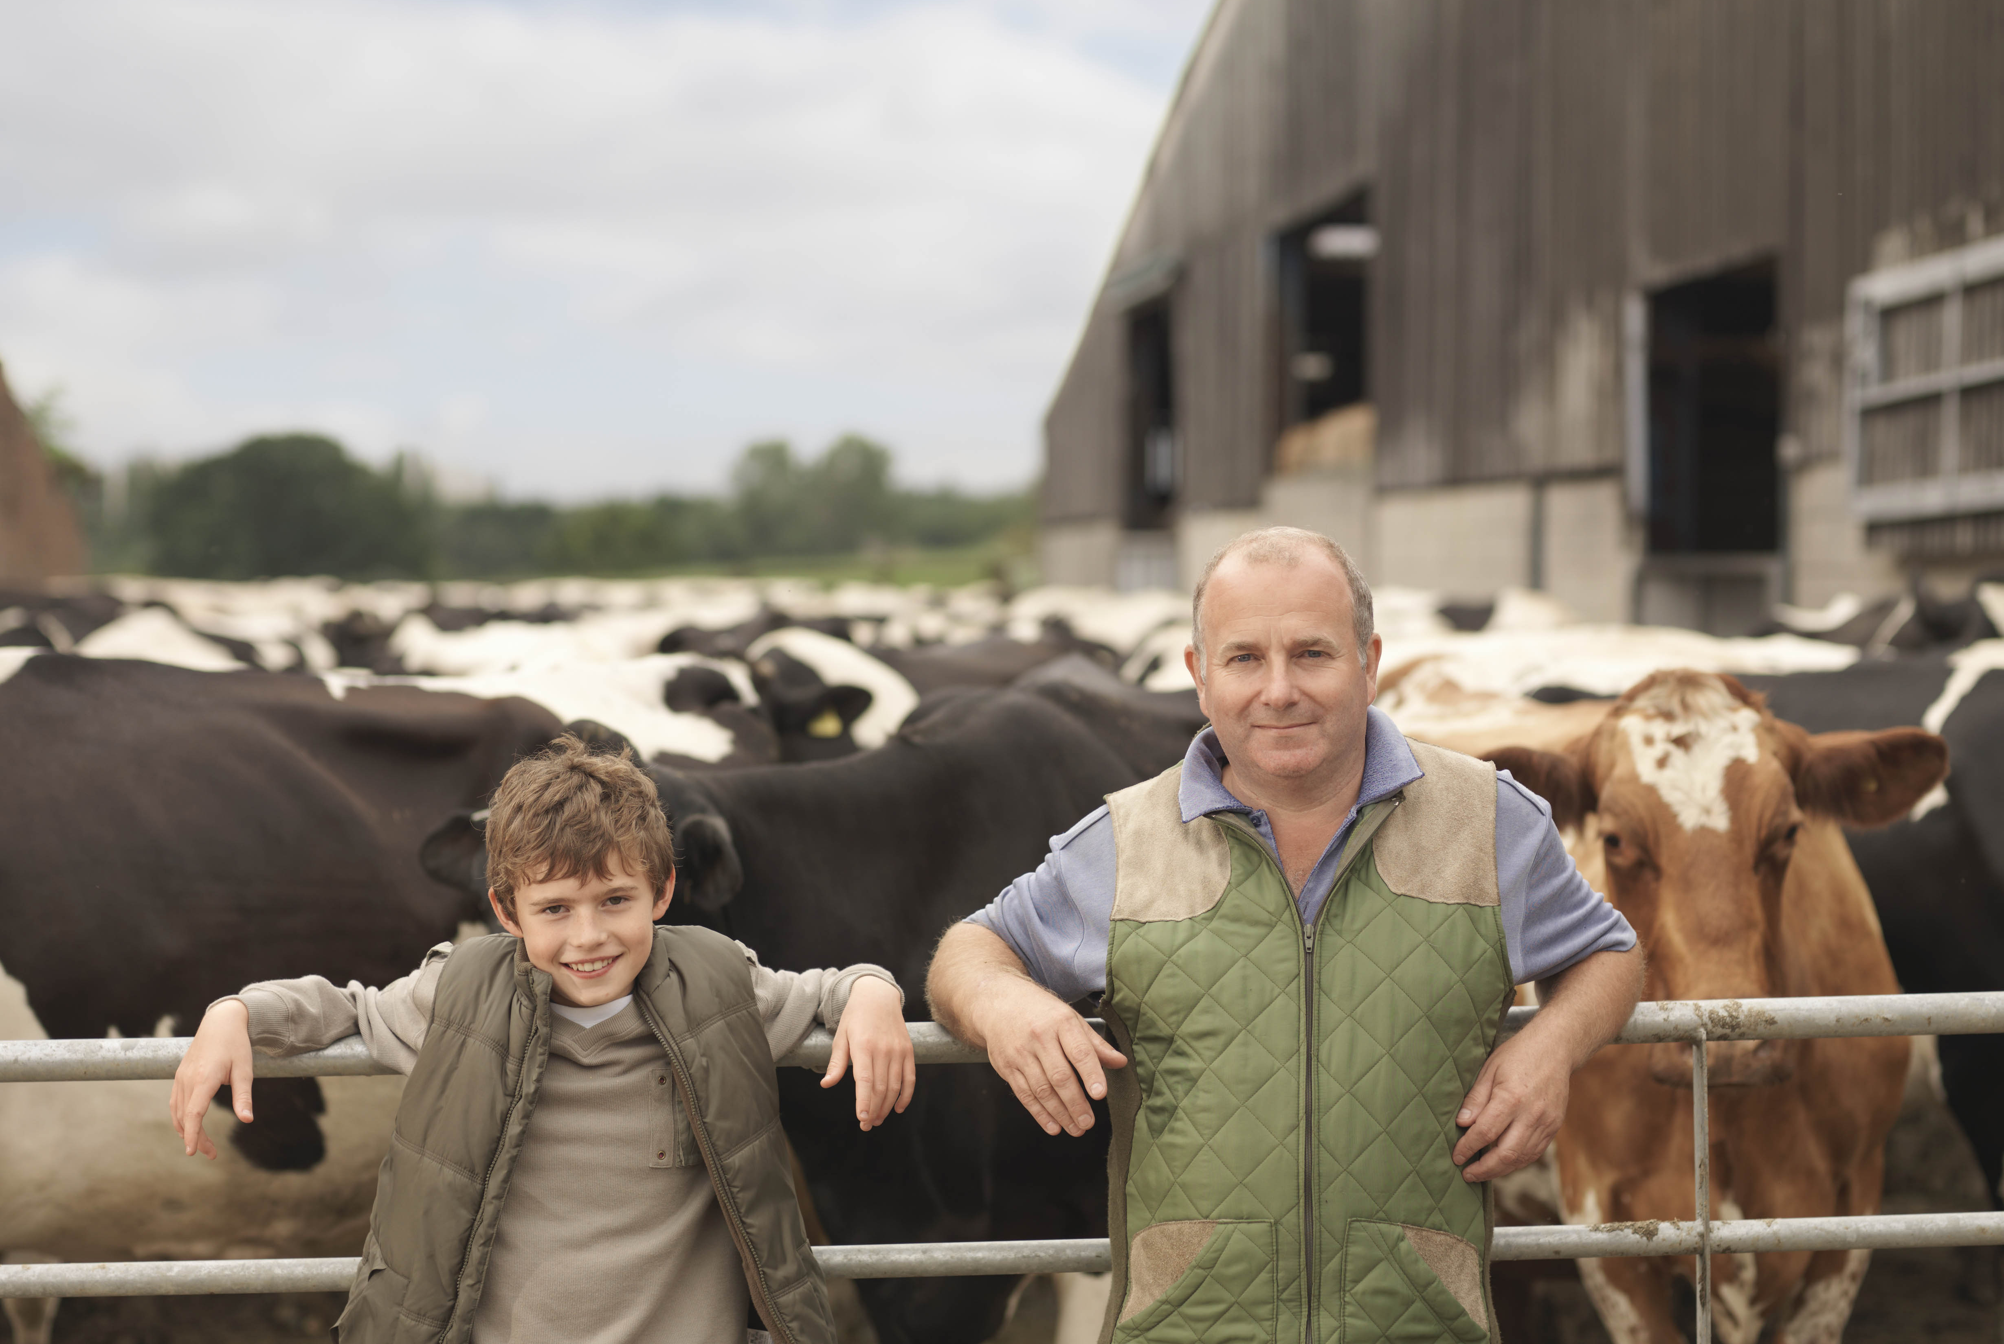
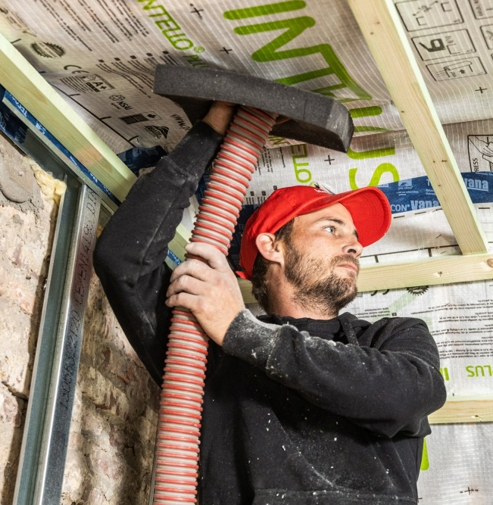
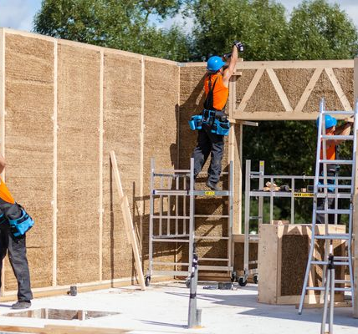
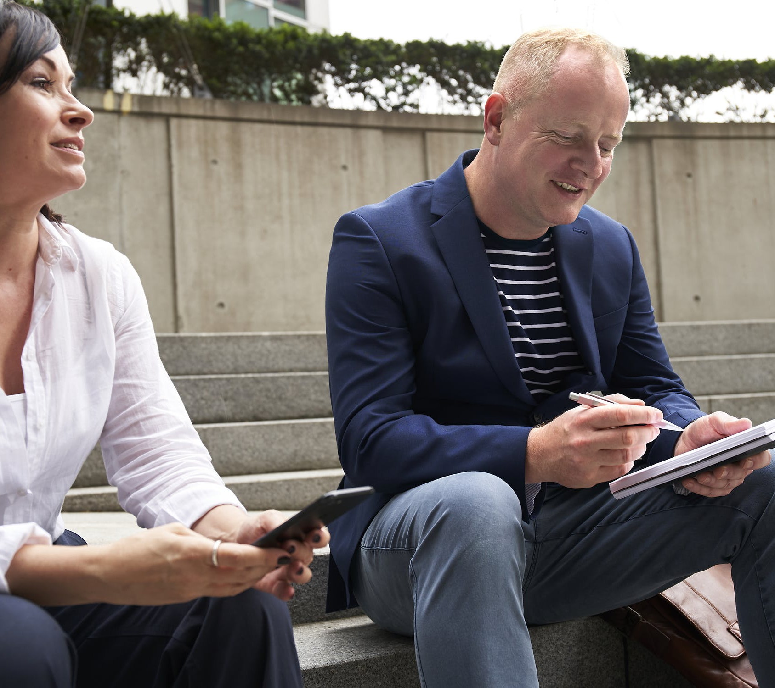
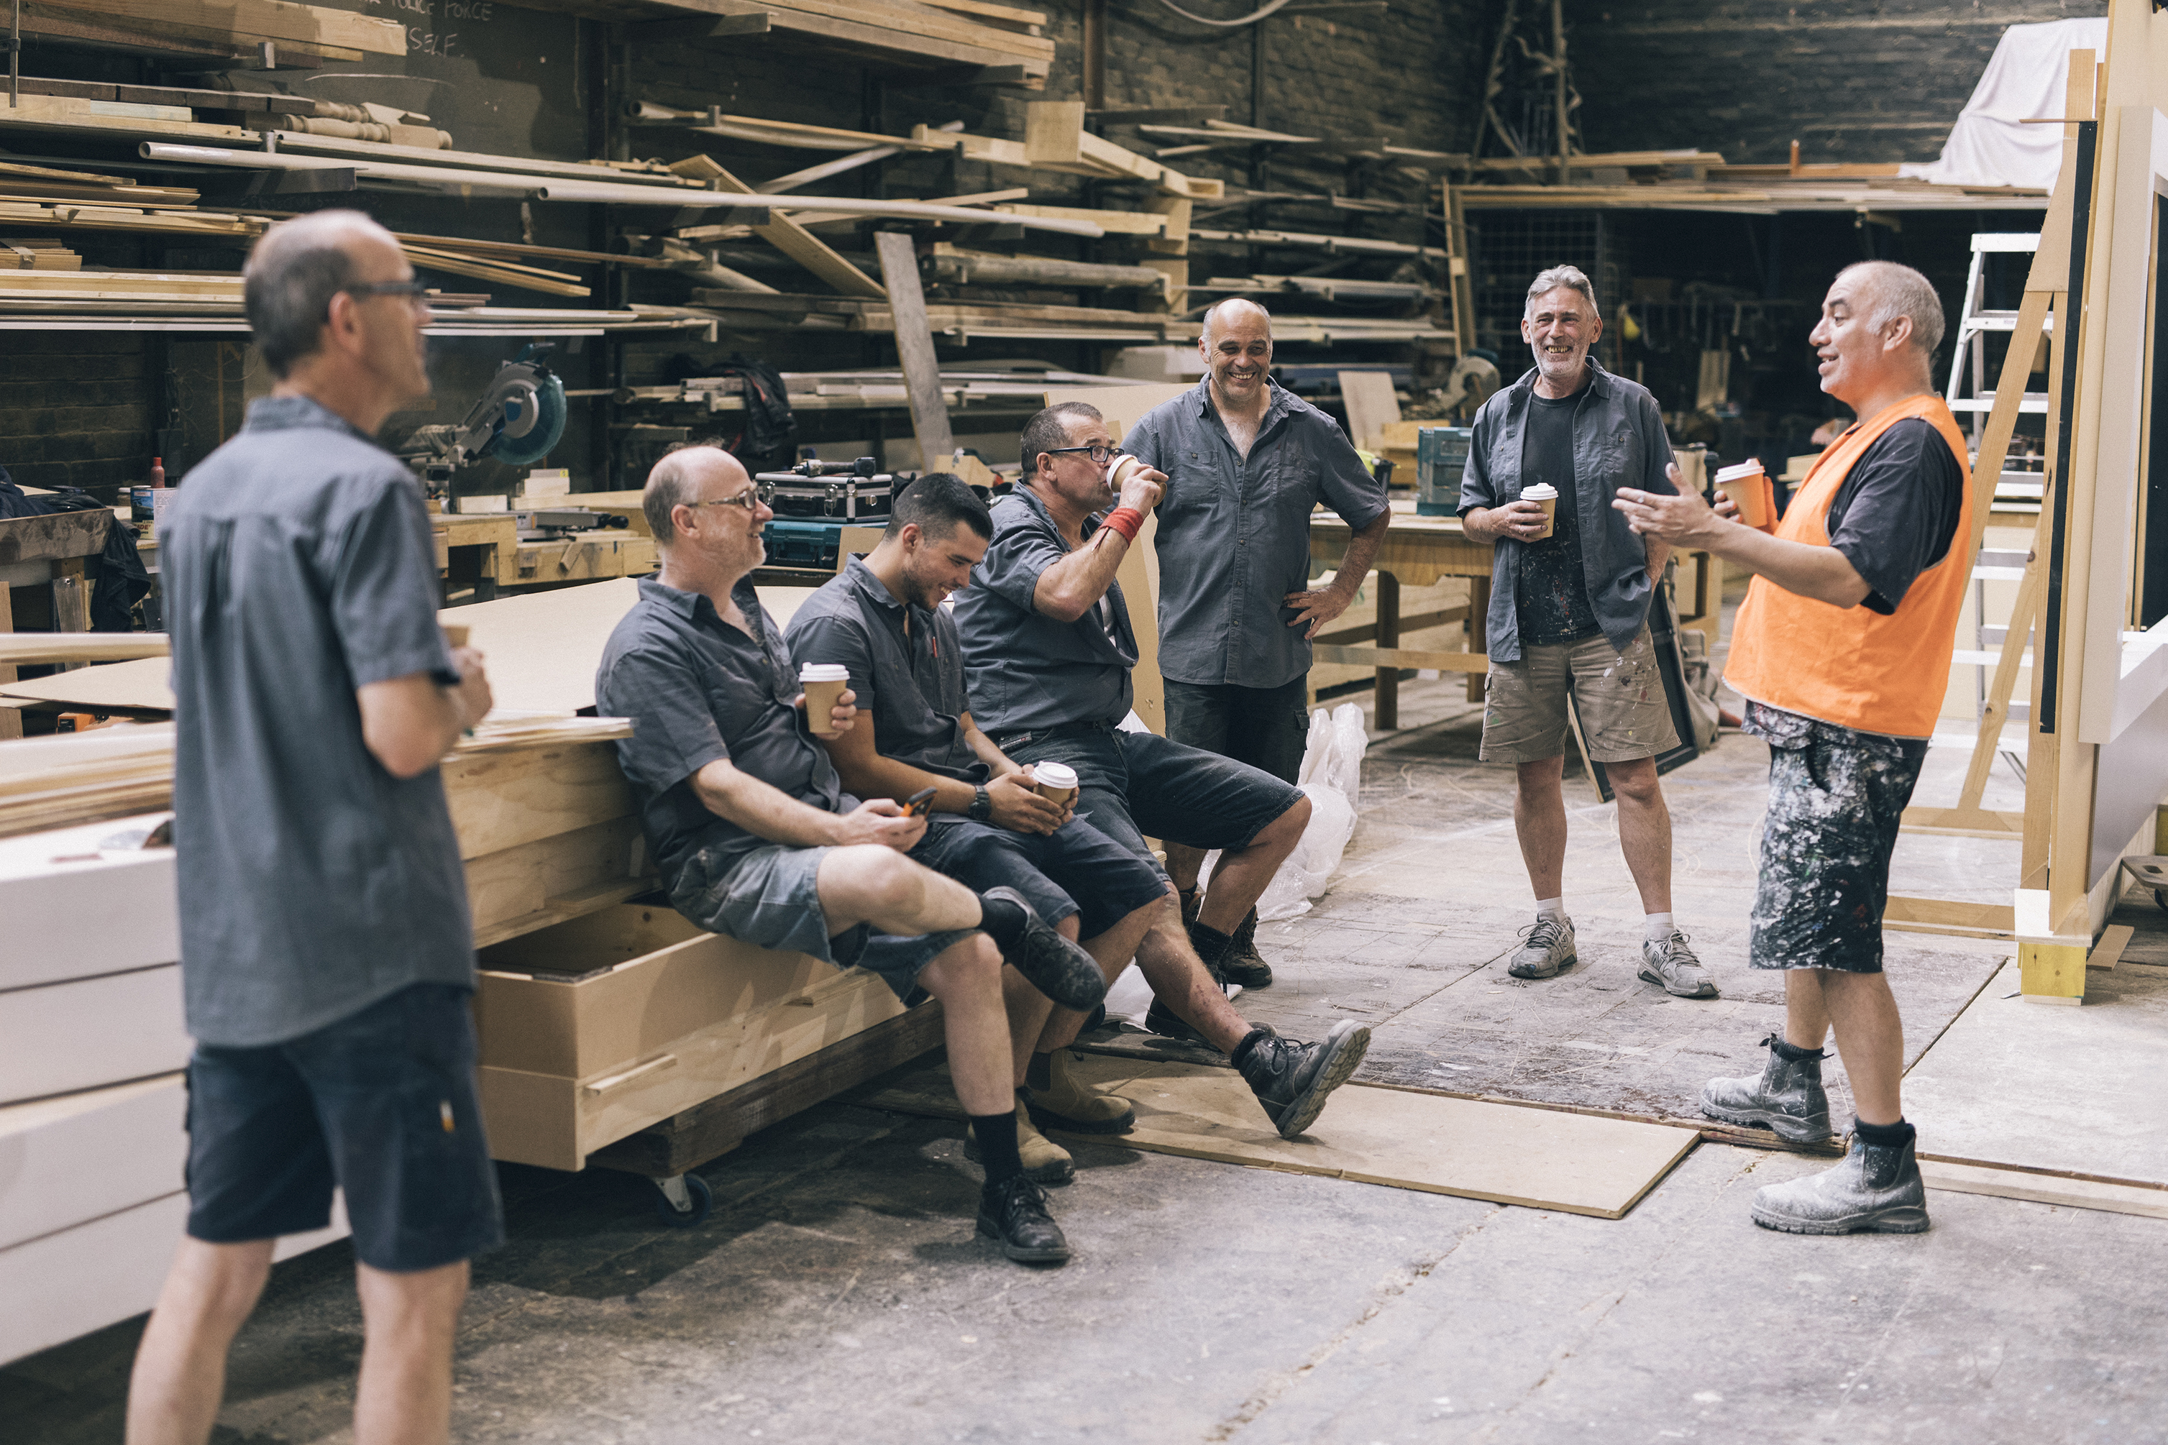
BIOBASED ROUTE
Voordelen Biobased bouwen
C(O₂) opslag in gebouwen (CSC = €’s)
Verdringing van CO₂-intensieve materialen
Nieuw verdienmodel boeren en dus minder Stikstof
Verdringing emissie door intensieve veeteelt
Makkelijk te industrialiseren = snelheid + prijseffect
Betere arbeidsomstandigheden op de bouwplaats
Gezonder wonen, werken en leren
Versterking lokale economie
Alternatief stikstof- en pesticiden afhankelijke monocultuur
Herstel biodiversiteit
Notes:
Naast CO2 reductie en zelfs een negatieve CO2 footprint, heeft biobased bouwen nog veel meer voordelen voor Nederland.
Even een disclaimer; ik verkondig hier geen politiek standpunt, maar som slechts de voordelen op ten opzichte van de issues die op dit moment in Nederland spelen.
De politiek wil ik hier graag buiten laten.
Dit zijn nou eenmaal de issues waar we mee te maken hebben.

Slide 11
FOCUS GEWAS PRODUCT COMBINATIES
gecertificeerd
Onderzoek & certificering
prefabstrobalen wanden productie
nieuwbouw massief strobouw
stro
inblaas renovatie corporaties
inblaasmateriaal productie
inblaas renovatie particulieren
miscanthus
inblaas nieuwbouw industrieel
bijmengen in beton (bioverrijkt)
bindmiddelproductie
lignine voor bio-asfalt
platenproductie
exterieur plaat
isolatiewol renovatie corporaties
hennep
isolatiewolproductie
isolatiewol renovatie particulieren
industriële prefab isolatie
vlas (reststromen)
diverse verwerkingsopties
platen / kalkhennep / wol / inblaas
interieurplaat voor renovaties
reststromen tuinbouw
platenproductie
exterieurplaat voor nieuwbouw
Notes:
Wat kan er op dit moment al gemaakt worden van verschillende gewassen?
Hout ook benoemen: is bij uitstek een biobased bouwmateriaal, maar wordt (nagenoeg) niet in NL geteeld. Wordt op een duurzame manier in scandinavië en de baltische staten geteeld. Nog ruim voldoende 'capaciteit' aanwezig om aan de behoeften te voldoen.
Ook GWW benoemen; daarin willen we als gemeente ook steeds vaker gebruik gaan maken van biobased alternatieven aangevuld met duurzaam hergebruik van gebruikte materialen (denk aan klinkers, stoeptegels etc)

Slide 12
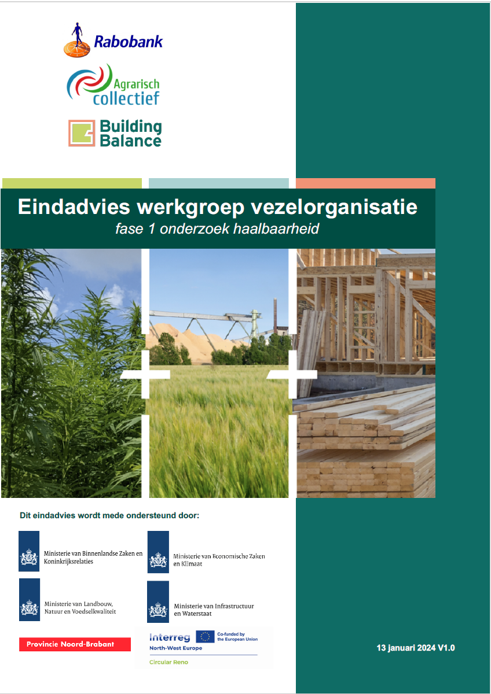
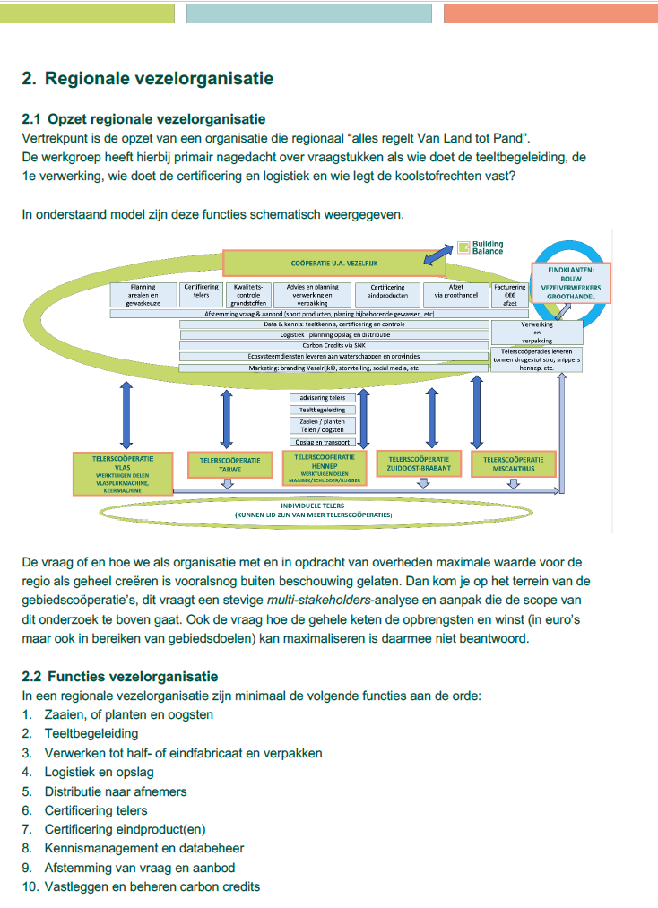
ONDERZOEK TELERS SAMENWERKINGEN
Agrarische Samenwerkingen
In 2024 werd een onderzoek uitgevoerd naar de toekomstige samenwerkingen van agrariërs en organisatiegraad daarvan.
In Oost-Brabant werd begin 2024 de TCAB (Telers Coöperatie Agrarische Bouwmaterialen) opgericht. In 2025 wordt werk gemaakt van nadere samenwerkingen in de overige regio’s van Noord-Brabant.
Tevens wordt er werk gemaakt van groei van deelnemende agrariërs binnen deze samenwerkingsverbanden.
Notes:
Waar zijn we al mee bezig geweest in deze regio:
Vertellen over het opzetten van vezelketens door Building Balance in samenwerking met andere stakeholders.
- TCAB
-Symposium
-Beleid bij aanbestedingen om biobased nadrukkelijker mee te nemen. Beleid wordt ontwikkeld (verhaal Marian)

Slide 13

Commitment verklaring corporaties
Commitment op de noodzaak om de milieu impact van bouwmaterialen drastisch te reduceren;
Commitment om daarvoor gefaseerd de overstap te maken van traditionele bouwmaterialen naar biobased materialen;
Commitment om te starten met de stapsgewijze groei van inkoop van isolatiemateriaal voor dak en gevel op basis van biobased vezels in de reeds geplande renovatie en nieuwbouw in de periode 2024-2025. De eerste twee jaar is, vanwege al gemaakte productieafspraken met bouwers, sprake van een intentieverklaring, maar voor na 2025 spreken de corporaties daadwerkelijk commitment uit. Derhalve:
  2024: intentie 5% toepassing
  2025: intentie 15% toepassing
  2026: 35% toepassing
  2027: 70% toepassing
  2028: 100% toepassing
Commitment op de prijsontwikkeling:
  2024: maximaal 8% hoger dan traditionele (isolatie)materialen
  2025: maximaal 6% hoger dan traditioneel (isolatie)materialen
  2026: maximaal 4% hoger dan traditioneel (isolatie)materialen
  2027: maximaal 2% hoger dan traditioneel (isolatie)materialen
  2028: maximaal gelijk aan traditionele (isolatie)materialen
3 van 3
Notes:
Woco's hebben 2,4 mio huizen in bezit. Derhalve veel impact.
De wooncorporaties lopen al voor op het commitment.
Het gaat dus sneller dan op deze slide staat. Deze slide gaat over biobased isolatiemateriaal.
Maar, wooncorporaties zoals Area Wonen en Woonmeij bouwen inmiddels al grotendeels biobased woningen.
En dat is niet duurder dan traditioneel. Indien je er in de ontwerpfase al rekening mee houdt dan is het concurrerend met traditionele bouw.
Biobased woning heeft een prettiger leefklimaat met minder hittestress. Het blijft veel langer koel en koeler dan een fossiele woningen.
Hierdoor zijn er minder installaties nodig om bijvoorbeeld te koelen.
Dit zorgt weer voor lagere energielasten en dus lagere kosten voor de inwoner en investeerder. De Total Cost of Ownership (TCO) wordt lager.

Slide 14

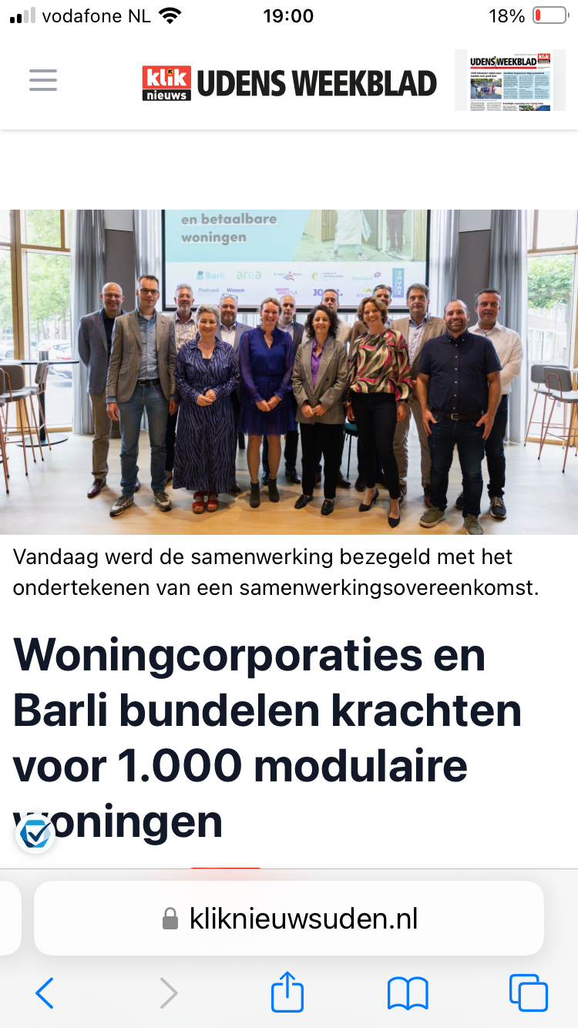
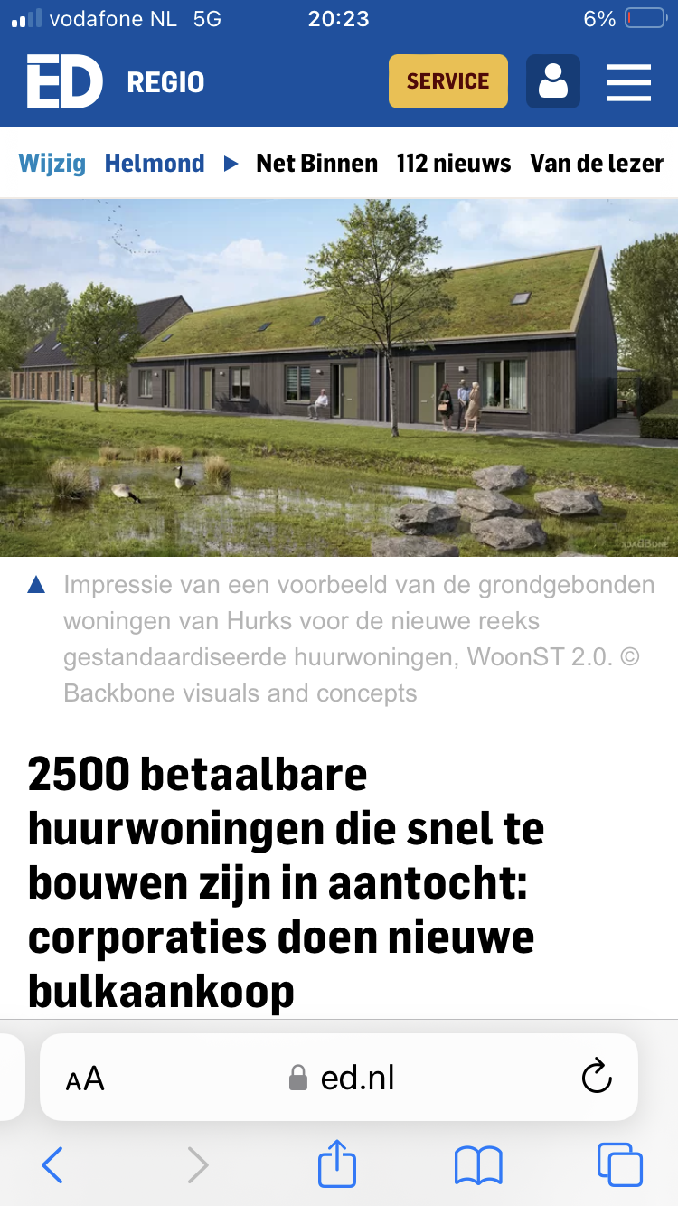
Collectieve Aanbesteding Corporaties
Collectieve corporaties aanbesteding IN Oost Brabant
In Zuidoost en Noord-oost Brabant hebben de regionale collectieve corporaties een aanbesteding uitgeschreven voor de grootschalige nieuwbouw van veel woningen. Dit geldt voor een periode van 4 jaar, van 2024 t/m 2027. 3 juli gunden de corporaties:
13 Zuidoostelijke corporaties gunden in totaal 2500 woningen aan twee Brabantse bedrijven. Hurks Bouwbedrijf bouwt 750 grondgebonden woningen. BAM Wonen Zuid bouwt 1750 gestapelde woningen. Met beide bouwbedrijven maakte Building Balance een samenwerkingsovereenkomst voor de levering van vezels uit de regio Zuidoost Brabant.
10 Noord Oostelijke corporaties schreven een aanbesteding uit voor de nieuwbouw van 1000 woningen. Barli Modulebouw uit Uden bouwt deze woningen als module in de fabriek.
Met Barli worden afspraken gemaakt over de levering van regionale vezels in hun biobased Hout Skelet Bouw modules.
In Etten-Leur (wijk Haansberg) plaatste Barli recent 100 verplaatsbare permanente woningen. Ze zijn geplaatst met een tijdelijke vergunning.

Slide 15
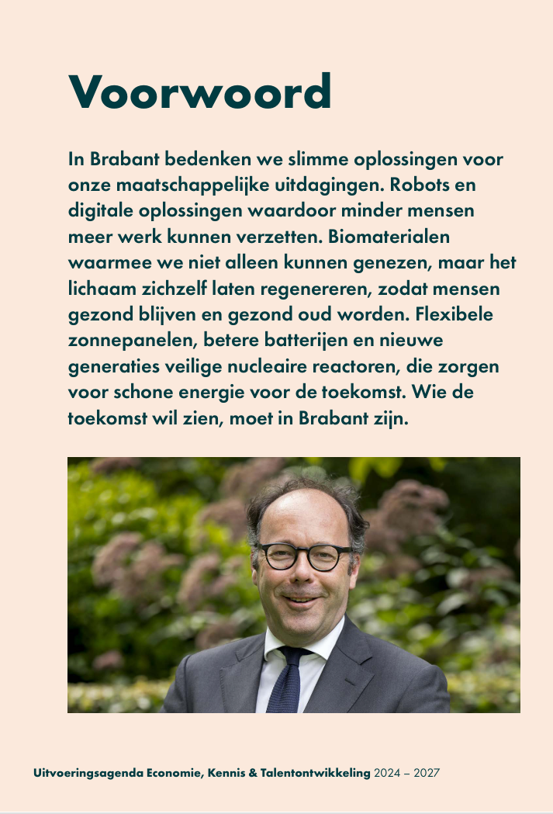
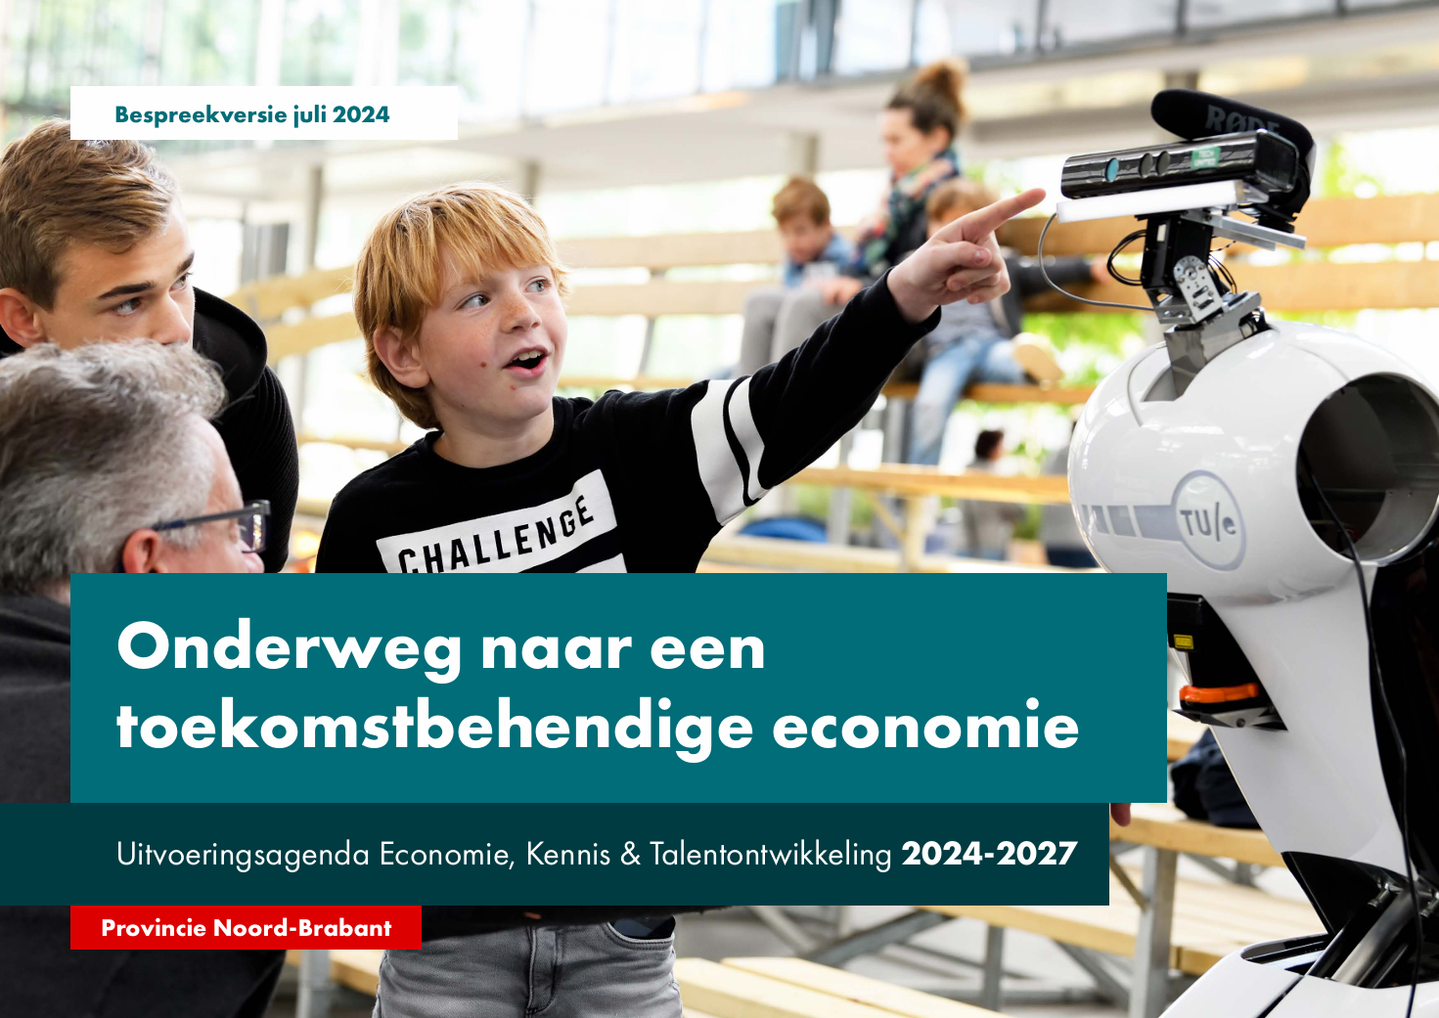
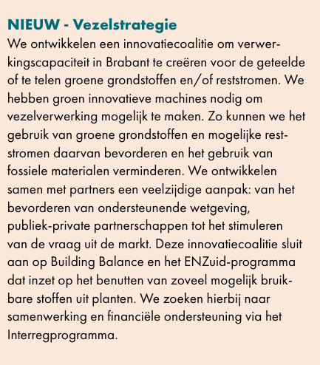
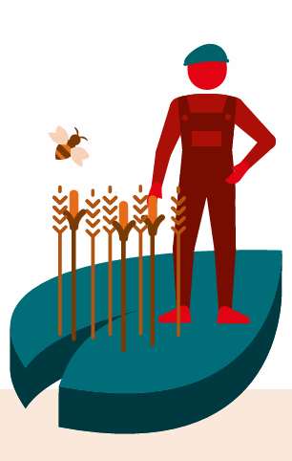
Ontwikkelen Vezel Innovatie Coalitie Noord-Brabant
Innovatie Coalitie
Samenwerken zit in het DNA van de Brabander. We werken aan een Circulaire Economie en Grondstoffentransitie. De afgelopen decennia zijn er reeds vele initiatieven proeftuinen en pilots uitgevoerd.
Het is tijd voor opschaling naar een reële en volwaardige economie.
Met de ondertekening van de Commitment Verklaring Biobased Bouwen door nagenoeg alle Brabantse Corporaties weet de bouwsector waar ze aan toe is. Ook de Zeeuwse corporaties hebben zich inmiddels aangesloten. De Limburgers volgen binnenkort met een vergelijkbaar initiatief.
De Brabantse Bouwers zijn inmiddels druk met het ombouwen van hun fossiele bouwconcepten naar een Biobased variant. Twee Brabantse bouwers verkregen recent de opdracht voor in totaal 1750 Biobased nieuwbouwwoningen. Met beide bouwers zijn/worden afspraken gemaakt voor afname van Brabantse Vezels.
Notes:
Nu nog moeten veel gewassen bewerkt worden buiten Brabant en zelfs buiten NL. Dat zorgt voor onnodige (transport)kosten.
Omdat we in Brabant een enorme potentie hebben op het gebied van de teelt van vezelgewassen, veel willen en moeten bouwen en we vraag en aanbod graag bij elkaar zien, heeft de provincie Noord-Brabant zich tot doel gesteld om een Vezel Innovatie Coalitie (VIC) op te zetten.
Doel is om samen met partners verwerkingscapaciteit in Brabant te creëren voor de geteelde of te telen groene grondstoffen.
Als er verwerkingscapaciteit dicht bij huis is, wordt het financieel aantrekkelijker om groene bouwmaterialen te telen en te gebruiken omdat de kostprijs lager is dan wanneer de verwerking buiten de regio plaatsvindt.
De provincie wil hiermee de enorme (economische) kansen die de vezelteelt en biobased bouwen met zich meebrengt, verzilveren en van Brabant dé Biobased provincie van NL maken.

Slide 16
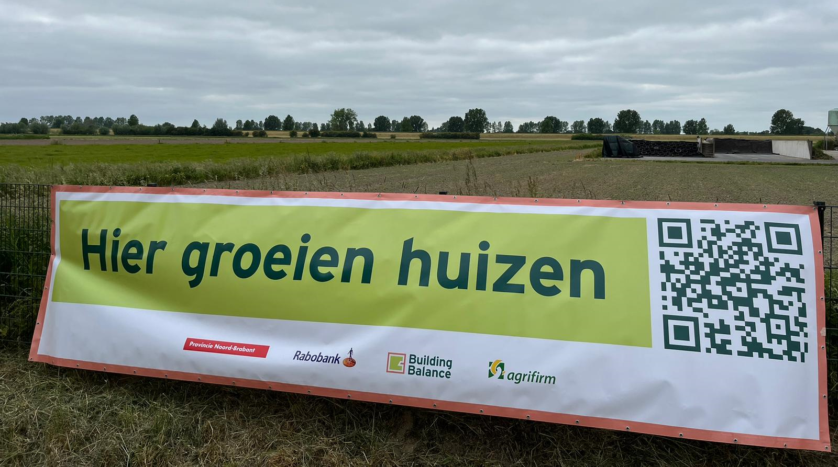
Notes:
Conclusie: de transitie van traditionele bouw naar biobased bouw is begonnen en gaat sneller dan verwacht.
Zal niet morgen al meteen 100% biobased zijn.
Maar, onze verwachting is dat dit geen niche blijft, maar mainstream wordt.
De voordelen zijn gigantische t.o.v. traditionele bouw.
Wooncorporaties, Rijksoverheid, Provincie én gemeenten gaan steeds vaker biobased uitvragen.
Bij eigen gronden gaat dit makkelijker dan bij gronden in particulier/projectontwikkelaar bezit, maar ook daar zien we verandering; beeldkwaliteitsplannen die worden aangepast zodat Biobased matereriaalgebruik gestimuleerd wordt of vanuit de Rijksoverheid die bijvoorbeeld nestgelegenheden voor bepaalde gebouwgebonden soorten verplicht gaat stellen in het BBL.
Wij verwachten dat dit steeds verder zal gaan toenemen.
Nu daar niet aan meedoen of voorbereidingen hiervoor treffen kan er voor zorgen dat u het risico loopt om in de toekomst niet meer mee te kunnen doen.
Kortom; het niet meegaan in deze ontwikkeling zorgt voor een continuïteitsrisico voor uw bedrijf!

Slide 17
Vragen?
Bedankt voor jullie aandacht!

